Slide 1
DC-ML aplicado a predição de variáveis de manufatura
TP555 – Inteligência Artificial e Machine Learning
João Pedro Magalhães de Paula Paiva – 857

Slide 2
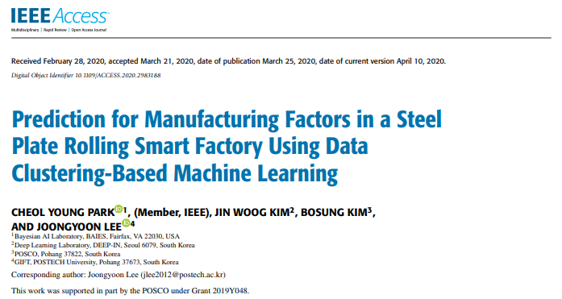
O ARTIGO

Slide 3
OBJETIVOS INICIAIS
Entender como o aprendizado de máquinas pode ser utilizado em aplicações de automação industrial.
Utilizar algoritmos de ML em aplicações de controle de manufatura.
Entender os principais desafios na implementação de ML em automação.

Slide 4
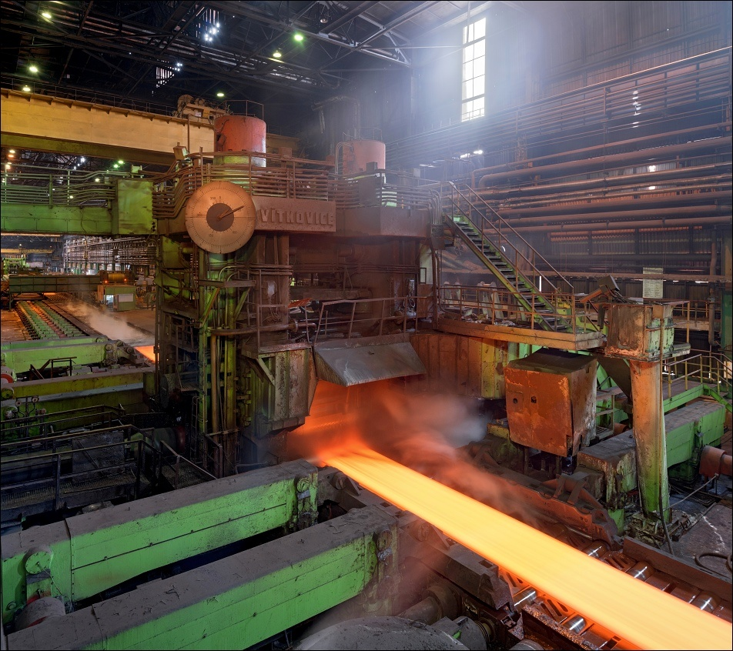
SISTEMA (Steel Plate Rolling Mill)
Variáveis de Processo:
Espessura dos lingotes (plate thickness);
Velocidade de rolagem (rolling speed);
Abertura de rolagem(roll gap);
Força de rolagem (roll force);
Temperatura;
Fonte: https://www.viktormacha.com/nejnovejsi/mmk-im-ilyicha-heavy-plate-rolling-mill-2042.html

Slide 5
PROBLEMAS
Condições de manufatura adversas podem influenciar nas medições.
Utilização de sensores demasiadamente caros.
Técnicas de controle clássicas (PID) e modernas (Fuzzy) não são eficientes.

Slide 6
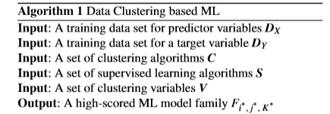
ALGORITMO (Data Cluster Machine Learning)
No aprendizado supervisionado existem dados de processo (X) e rótulos (Y);
Os dados de processo podem ser separados em vários clusters;
Se essa separação for possível, pode ser concluído que existem diversas “forças” promovendo essa separação;
Separar os dados de acordo com os clusters e verificar qual o melhor regressor (ou classificador) pode ser melhor do que verificar uma solução única para todo o conjunto de dados.

Slide 7
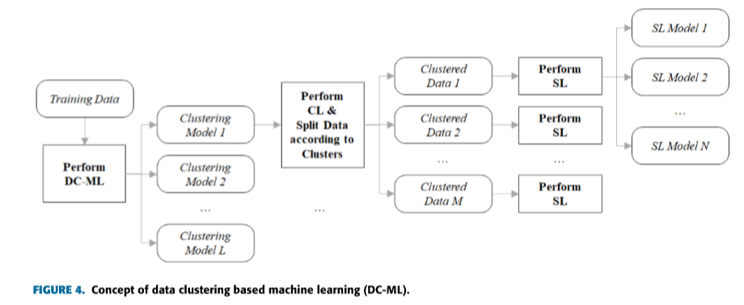
ALGORITMO (Treinamento)

Slide 8
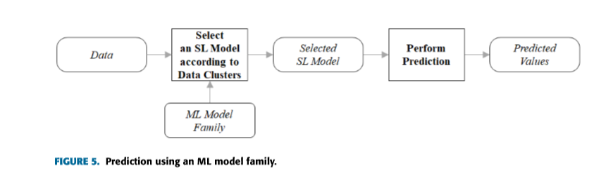
ALGORITMO (Predição)

Slide 9
SOLUÇÃO IMPLEMENTADA
Algoritmos de Clusterização:
Gaussian Mixture;
Birch;
Mini-Batch K-Means;
Algoritmos de Regressão:
Random Forest Regression;
Gradient Boosting Regression;
Gaussian Process Regression;
Conditional Linear Gaussian;
Métrica de desempenho:
Coeficiente de Determinação

Slide 10
CONJUNTO DE DADOS
Variáveis de entrada | Variável de Predição
Módulo do Moinho | Espessura do Lingote
Temperatura do Material
Redução de Espessura
Redução de Largura
Velocidade de Rolagem
Força de Rolagem
Abertura de Rolagem
Ajuste Abertura dos Roletes
Variáveis de entrada | Variável de Predição
Módulo do Moinho | Força de Rolagem
Temperatura do Material
Redução de Espessura
Redução de Largura
Dureza do Material
Abertura de Rolagem
Espessura Planejada Após Rolagem

Slide 11
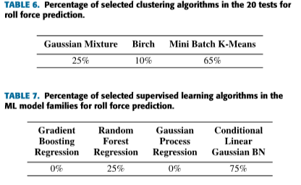
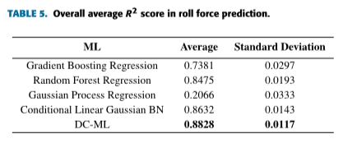
RESULTADOS (FORÇA DE ROLAGEM)

Slide 12
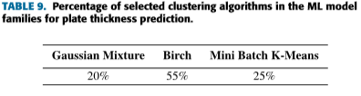
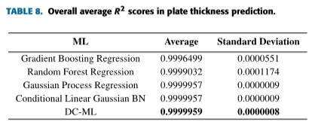
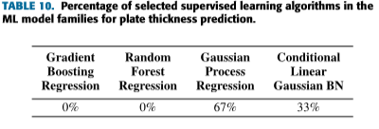
RESULTADOS (ESPESSURA DO LINGOTE)

Slide 13
SIMULAÇÃO DO CÓDIGO (GIT HUB AUTORES)
Os autores não disponibilizaram o conjunto de dados;
Reorganizei o código em um notebook do Jupyter;
Simulei com um conjunto que os autores disponibilizaram;
Algoritmos Clusterização:
Birch
Gaussian Mixture
Mini Batch K-Means
Algoritmos Regressão:
Random Forest Regressor
Gaussian Process Regressor

Slide 14
SIMULAÇÃO DO CÓDIGO (GIT HUB PARTICULAR)
Gaussian Mixture |  |  |  |  | Birch |  |  |  |  | Mini Batch K-Means
Clusters | Número do Cluster | Algoritmo de Regressão | R² |  | Clusters | Número do Cluster | Algoritmo de Regressão | R² |  | Clusters | Número do Cluster | Algoritmo de Regressão | R²
2 | 0 | Forest | 7,873714 |  | 2 | 0 | Forest | 7,535750 |  | 2 | 0 | Forest | 7,825027
 |  | Gaussian | 6,13E-08 |  |  |  | Gaussian | 6,13E-08 |  |  |  | Gaussian | 6,13E-08
 | 1 | Forest | 1,592975 |  |  | 1 | Forest | 1,484625 |  |  | 1 | Forest | 1,710075
 |  | Gaussian | 3,45E-06 |  |  |  | Gaussian | 3,45E-06 |  |  |  | Gaussian | 3,45E-06
3 | 0 | Forest | 11,708000 |  | 3 | 0 | Forest | 11,582000 |  | 3 | 0 | Forest | 2,310300
 |  | Gaussian | 0,015984 |  |  |  | Gaussian | 0,015984 |  |  |  | Gaussian | 2,03E-05
 | 1 | Forest | 1,960450 |  |  | 1 | Forest | 1,699300 |  |  | 1 | Forest | 1,542375
 |  | Gaussian | 3,45E-06 |  |  |  | Gaussian | 3,45E-06 |  |  |  | Gaussian | 3,45E-06
 | 2 | Forest | 2,352900 |  |  | 2 | Forest | 2,436400 |  |  | 2 | Forest | 11,564000
 |  | Gaussian | 2,03E-05 |  |  |  | Gaussian | 2,03E-05 |  |  |  | Gaussian | 0,015984
4 | 0 | Forest | 0,880000 |  | 4 | 0 | Forest | 1,675225 |  | 4 | 0 | Forest | 0,862500
 |  | Gaussian | 0,024946 |  |  |  | Gaussian | 3,45E-06 |  |  |  | Gaussian | 0,024946
 | 1 | Forest | 1,649950 |  |  | 1 | Forest | 2,631200 |  |  | 1 | Forest | 1,649950
 |  | Gaussian | 3,45E-06 |  |  |  | Gaussian | 2,03E-05 |  |  |  | Gaussian | 3,45E-06
 | 2 | Forest | 11,636000 |  |  | 2 | Forest | 11,528000 |  |  | 2 | Forest | 11,528000
 |  | Gaussian | 0,015984 |  |  |  | Gaussian | 0,015984 |  |  |  | Gaussian | 0,015984
 | 3 | Forest | 2,832000 |  |  | 3 | Forest | 2,832000 |  |  | 3 | Forest | 3,175000
 |  | Gaussian | 0,030629 |  |  |  | Gaussian | 0,030629 |  |  |  | Gaussian | 0,030629
Dados de Y para teste: [662 e 669.3]
Dados de Y resultante da predição: [661 e 696.3]
Score: 0.9856248517727629

Slide 15
CONCLUSÕES DO AUTOR NO TRABALHO
Em manufatura, utilizar múltiplos modelos de ML pode ser uma melhor solução do que utilizar um modelo único, devido aos diversos cenários que uma mesma aplicação pode estar.
Entender a influência que cada variável de processo tem sobre outra é importantíssimo para escolher os melhores modelos de ML.
Encontrar cenários onde dados podem ser coletados com uma precisão aceitável é fundamental para o treinamento de um bom modelo de ML.

Slide 16
CONCLUSÕES PESSOAIS COM O PROJETO E DISCIPLINA
Entender como a inteligência artificial e os modelos de aprendizados de máquina podem auxiliar no controle industrial é importantíssimo para o engenheiro de controle e automação.
Os sistemas fabris, com a inserção de tecnologias de informação (conceito de indústria 4.0), podem ser cada vez mais manipulados, controlados e entendidos.
A fusão da automação, computação e telecomunicações é o motor propulsor da evolução tecnológica da indústria.
Eu tenho que cursar “Introdução as Telecomunicações” e desenvolver minhas habilidades em Python HAHA’.

Slide 17

OBRIGADO

